Slide 1
GEOGRAFIYA
10-sinf
Mavzu: Karib havzasi orol mamlakatlari
Shayxontohur tumani 276-maktabning
geografiya fani o’qituvchisi
Shodiyeva Nafosat

Slide 2
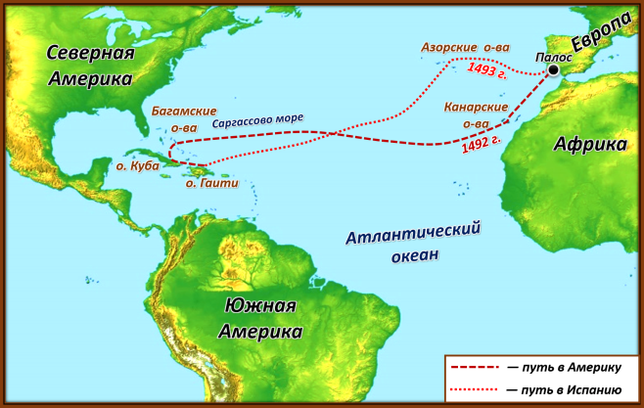
Karib havzasi orol mamlakatlari
Shimoliy va Janubiy Amerika materiklari oralig‘ida, Meksika qo‘ltig‘i va Karib dengizi bilan Atlantika okeani tutashgan akvatoriyada joylashgan orollar Xristofor Kolumbning birinchi ekspeditsiyasi tomonidan 1492-yilda Amerika qit’asining dastlab ochilgan yerlari hisoblanadi.
Kolumb unga Vest-Indiya, ya’ni “G‘arbiy Hindiston”, nomini bergan. Bu hudud keyinchalik Amerikaning bir qismi ekanligi aniqlangan bo‘lsa-da, mazkur nom hanuzgacha keng ishlatilmoqda.
Yevropa
Shimoliy Amerika
Afrika
Kuba
Gaiti
Atlantika okeani
Janubiy Amerika

Slide 3
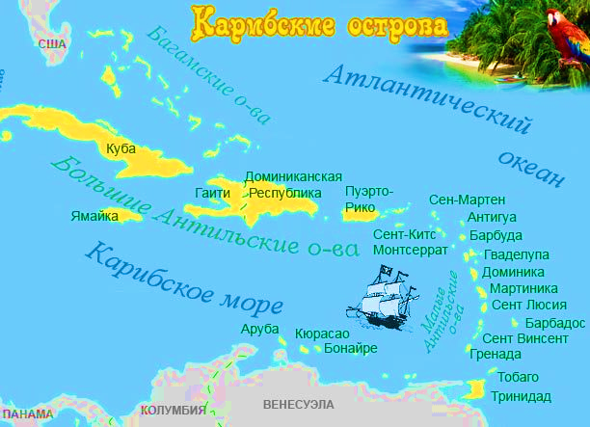
Karib havzasi orol mamlakatlari
Vest-Indiya uchta yirik arxipelagdan iborat: Karib dengizining shimoliy chegarasi bo‘ylab cho‘zilgan Katta Antil orollari (eng yiriklari - Kuba, Gaiti, Yamayka, Puerto-Riko), Karib dengizining sharqiy va janubi-sharqiy chekkasidagi Kichik Antil orollari hamda Katta Antil orollaridan shimolda joylashgan Bagama orollari.
Karib havzasi
AQSH
Bagama orollari
Atlantika okeani
Kuba
Katta
Dominikana
Respublikasi
Gaiti
Puerto-
Riko
Yamayka
Antil orollari
Karib dengizi

Slide 4
ПРВ
Karib havzasi orol mamlakatlari
Vest-Indiyaning umumiy maydoni 245 ming km² atrofida bo‘lib, shundan 216 ming km²ni Katta Antil orollari egallaydi.
Kichik Antil va Bagama orollarining maydonlari esa deyarli bir xil bo‘lib, har ikkala arxipelagga 14 ming km²dan ziyodroq hudud to‘g‘ri keladi.
Karib havzasi
AQSH
Bagama orollari
Atlantika okeani
Kuba
Katta
Dominikana
Respublikasi
Gaiti
Puerto-
Riko
Yamayka
Antil orollari
Karib dengizi

Slide 5
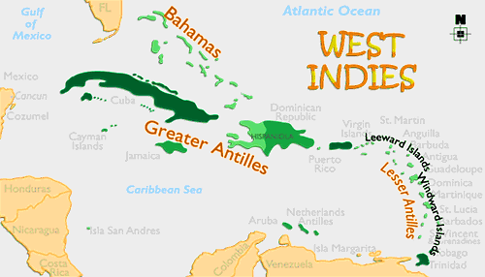
Karib havzasi orol mamlakatlari
Vest-Indiya orollarida jami 13 ta mustaqil davlat joylashgan. Katta Antil orollarida Kuba, Gaiti, Dominikana Respublikasi va Yamayka davlatlari, Kichik Antil orollarida Antigua va Barbuda, Barbados, Grenada, Dominika, Sent-Vinsent va Grenadinalar, Sent-Kits va Nevis, Sent-Lyusiya, Trinidad va Tobago “mitti” davlatlari, Bagama orollarida esa shu nomdagi davlat joylashgan.

Slide 6
Karib havzasi orol mamlakatlari
Karib havzasi
Vest-Indiyaning siyosiy xaritasida jami bo‘lib 15 taga yaqin, Buyuk Britaniya, Fransiya, Niderlandiya va AQSHning mustamlaka, dengizorti hududlari hamda o‘zini-o‘zi boshqaradigan hududlari ham mavjud.
Hududining kattaligi va aholisi soni bo‘yicha subregion davlatlari ichida birinchi o‘rinda Kuba Respublikasi turadi.
AQSH
Bagama orollari
Atlantika okeani
Kuba
Katta
Dominikana
Respublikasi
Gaiti
Puerto-
Riko
Yamayka
Antil orollari
Karib dengizi

Slide 7
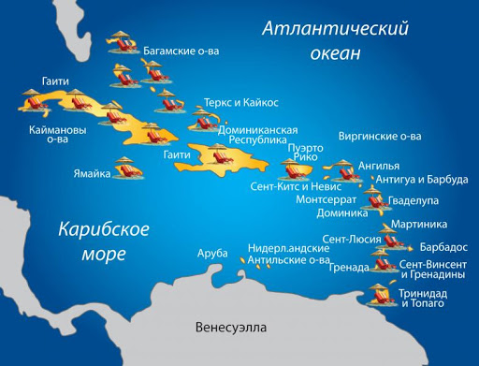
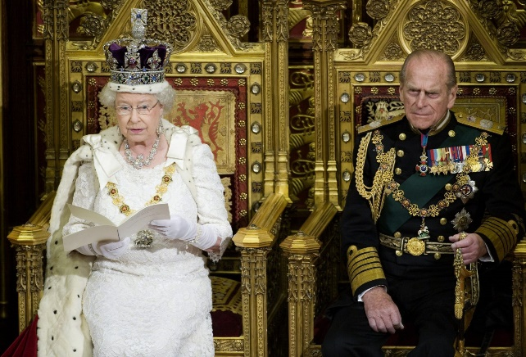
ПРВ
Karib havzasi orol mamlakatlari
Boshqaruv shakli jihatidan 10 ta davlat respublika, 3 tasi esa Britaniya Hamdo‘stligi qirolliklari (rasmiy davlat rahbari Buyuk Britaniya qirolichasi hisoblanadigan mustaqil konstitutsiyaviy monarxiyalar) hisoblanadi.
Kuba – zamonaviy dunyo siyosiy xaritasidagi sotsialistik respublika tuzumidagi sanoqli davlatlardan biri.

Slide 8
Karib havzasi orol mamlakatlari
Vest-Indiya orollari Karib va Shimoliy Amerika litosfera plitalari to‘qnashgan chegarada joylashganligi bois, u yerda vaqti-vaqti bilan kuchli zilzilalar sodir bo‘lib turadi.
Kichik Antil orollarida harakatdagi vulqonlarni ko‘p. Bunday tektonik tuzilishi tufayli Vest-Indiya orollarining yer yuzasi tog‘lardan iborat.
Tekisliklar faqat Kubada katta maydon egallaydi. Orollarning qirg‘oqlari ko‘p joylarda kemalar turishi uchun qulay sharoitga ega.

Slide 9
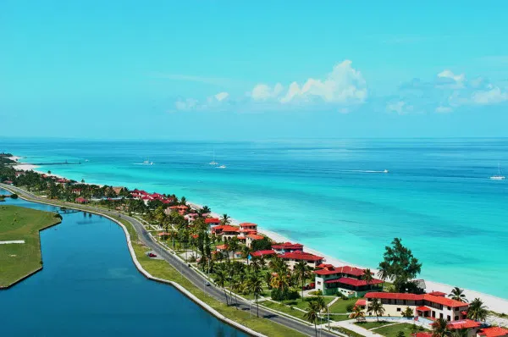
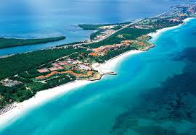
Karib havzasi orol mamlakatlari
Foydali qazilmalardan asosan boksit (Yamayka, Dominikana Respublikasi), nikel va kobalt (Kuba) rudalari, osh tuzi (Dominikana Respublikasi) sanoat ahamiyatiga ega.
Neft ko‘proq Bagama orollari, hamda Trinidad va Tobago davlatlarida qazib olinadi. Trinidad orolida tabiiy asfalt qazib olinadigan ko‘l joylashgan.

Slide 10
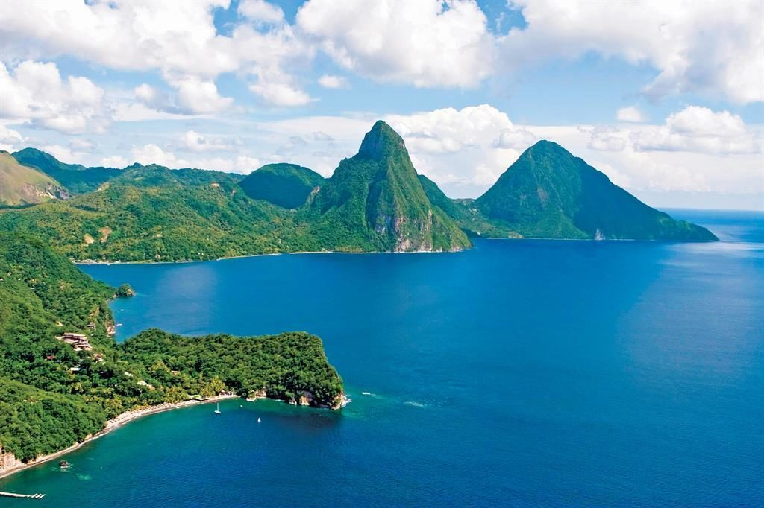
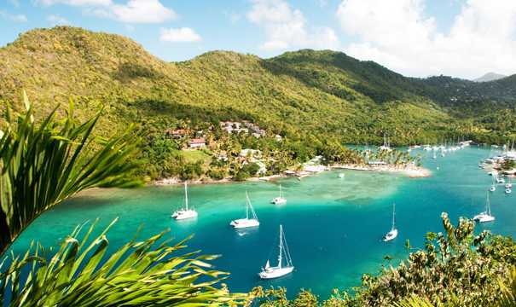
Karib havzasi orol mamlakatlari
Iqlimi tropik – yil davomida issiq, lekin Atlantika okeanidan doimo esib turuvchi passat shamollari tufayli ancha yumshoq va nam. May oyidan noyabrgacha jazirama va seryomg‘ir yoz davom etadi, iliq va nisbatan quruq qish esa noyabrning oxirida boshlanib, maygacha kuzatiladi.
Aynan tropik qish fasli dam olish uchun eng yaxshi va yoqimli mavsum bo‘lib, eng “qaynoq” sayyohlik davri hisoblanadi. Iqlimning salbiy jihatlaridan biri – kuchli dovullarning tez-tez takrorlanib turishidir.

Slide 11
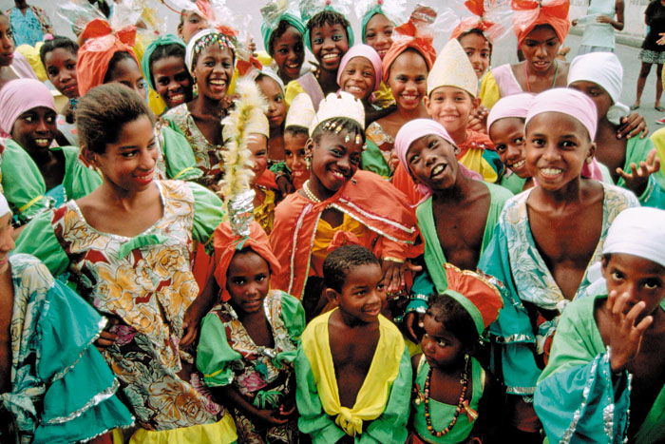
Karib havzasi orol mamlakatlari
Vest-Indiya aholisining umumiy soni 43 mln kishiga teng (2016- yil holatiga). Kuba (11,2 mln), Gaiti (11,1 mln) va Dominikana Respublikasi (10,6 mln). Mintaqa aholisi soni bo‘yicha yetakchilik qiladi.
Puerto-Riko, Yamayka hamda Trinidad va Tobago davlatlarida aholi soni 1 million kishidan ko‘p. Boshqa mamlakatlarning har birida aholi soni 500 mingga ham yetmaydi.

Slide 12
Karib havzasi orol mamlakatlari
Vest-Indiya mamlakatlarining aksariyatida tug‘ilish va aholi tabiiy ko‘payishi ko‘rsatkichlari o‘rtacha va past darajada. Gaiti va Dominikana Respublikasida tug‘ilish va tabiiy ko‘payish subregion bo‘yicha eng yuqori bo‘lib, aholi soni bu davlatlarda tez sur’atlar bilan o‘sib bormoqda.
Ko‘p davlatlarda aholi soni o‘sishiga emigratsiyaning yuqoriligi salbiy ta’sir ko‘rsatmoqda. Bu, ayniqsa, aholisi AQSHga ommaviy tarzda ko‘chayotgan Puerto-Riko uchun xos holat.

Slide 13
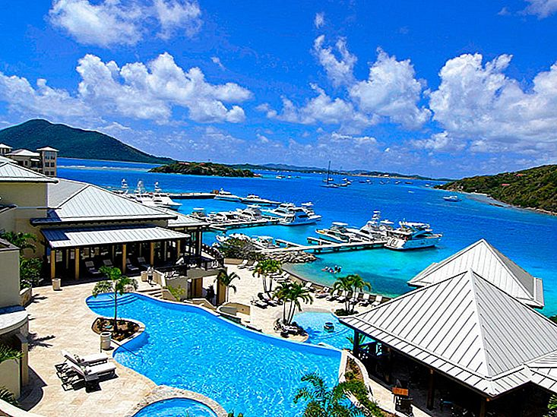
Karib havzasi orol mamlakatlari
Urbanizatsiya darajasi ko‘p davlatlarda yuqori (subregion bo‘yicha o‘rtacha 70 %), ammo ayrim “mitti” davlatlarda shahar aholisi salmog‘i ancha past, masalan, Sent-Lyusiya, Trinidad va Tobago davlatlarida 20 %ga ham yetmaydi.
Vest-Indiyadagi eng yirik shaharlar – Kuba poytaxti Gavana, Dominikana Respublikasi poytaxti Santo-Domingo, Gaiti poytaxti Port-o-Prens va Yamayka poytaxti Kingston hisoblanadi.

Slide 14
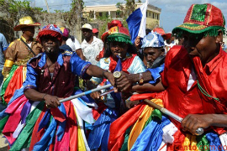
ПРВ
Karib havzasi orol mamlakatlari
Kuba va Puerto-Rikoda aholisining irqiy tarkibida yevropaliklarning avlodlari (kreollar), Dominikana Respublikasida mulatlar, boshqa davlatlarda esa qora tanlilar ko‘pchilikni tashkil qiladi.
Kuba va Dominikana Respublikasida davlat tili ispan, Gaiti Respublikasida fransuz, qolgan davlatlarida esa ingliz tilidir

Slide 15
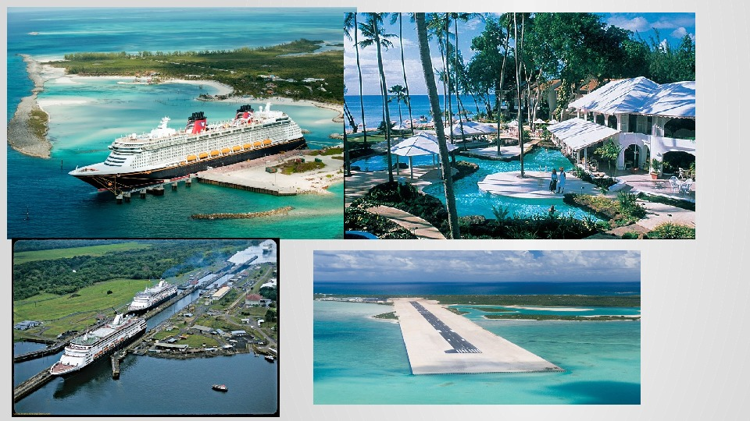
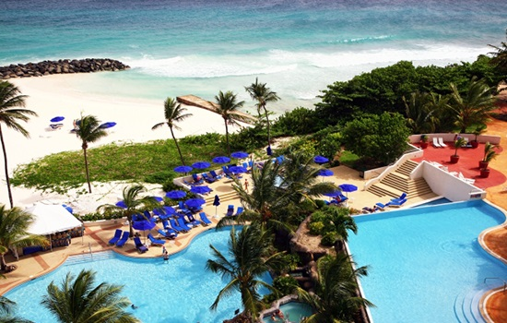
ПРВ
Karib havzasi orol mamlakatlari
Karib dengizidagi orol mamlakatlar iqtisodiy geografik o‘rni, tabiiy sharoit va resurslari, aholi va mehnat resurslari omillari ta’sirida xalqaro mehnat taqsimoti tizimida, asosan, turizm, tropik ekinlarni yetishtirish, konchilik, yengil va oziq-ovqat sanoati, moliya-bank xizmatlari sektori kabi iqtisodiyot tarmoqlariga ixtisoslashgan.

Slide 16
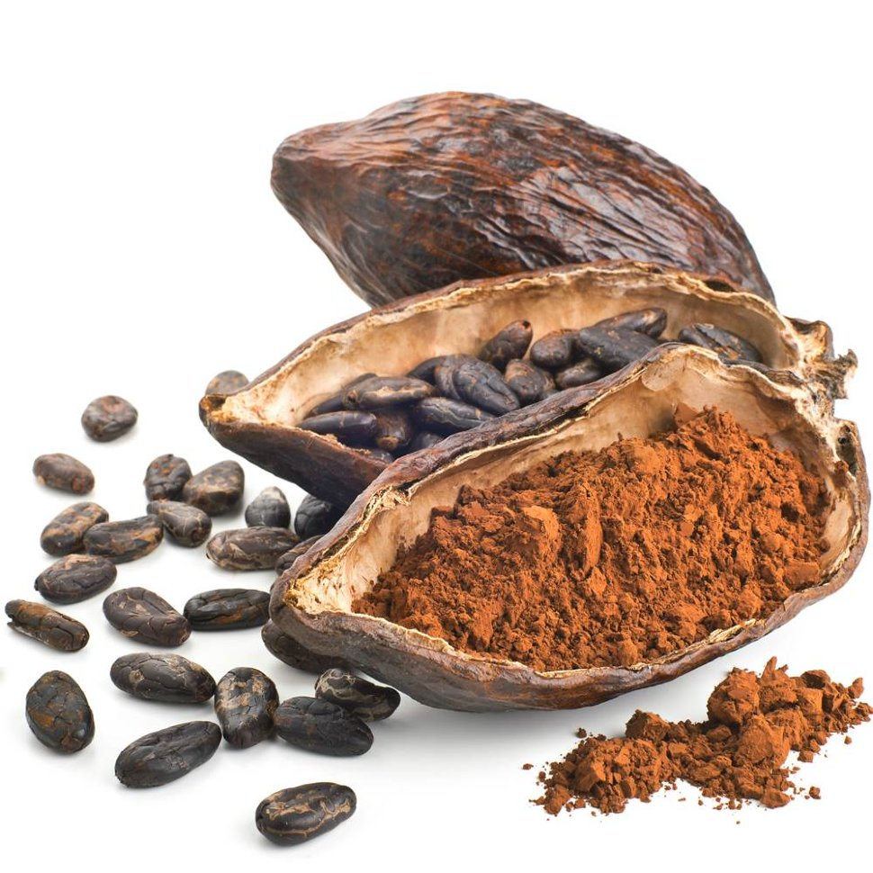
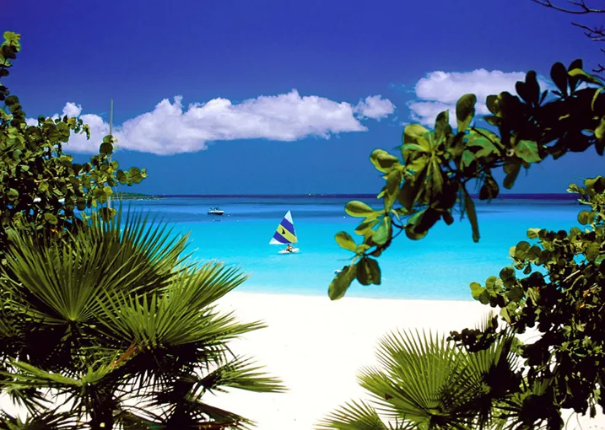
Karib havzasi orol mamlakatlari
Aksariyat mamlakatlarning xo‘jalik ixtisoslashuvi tor, masalan, Trinidad va Tobago, asosan, neftni qayta ishlash va ammiak ishlab chiqarishga, Grenada muskat yong‘og‘i va kakao yetishtirishga, Sent-Vinsent va Grenadina esa kraxmal va sport anjomlari (xususan, tennis raketkalari)ni ishlab chiqarishga ixtisoslashgan.
Tashqi savdo aloqalari ko‘proq AQSH hamda Lotin Amerikasining boshqa davlatlari bilan amalga oshiriladi.

Slide 17
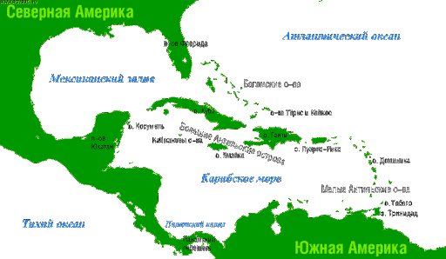
Karib havzasi orol mamlakatlari
Ijtimoiy-iqtisodiy rivojlanish darajasiga ko‘ra Vest-Indiya mamlakatlari rivojlanayotgan davlatlar toifasiga mansub. Ammo iqtisodiyotning rivojlanganligi va aholining turmush darajasi bo‘yicha mamlakatlar orasida keskin tafovutlar mavjud.
Subregiondagi davlatlardan bu borada eng peshqadam davlatlar Barbados bilan Bagama orollari hisoblansa, eng qoloqlari qatoriga Dominika va ayniqsa, Gaiti Respublikasi kiradi.

Slide 18
Mustaqil bajarish uchun topshiriqlar
1. Darslikdagi “Karib havzasi orol mamlakatlari” mavzusini o‘qing hamda mavzu yuzasidan berilgan savollarga javob yozing.
2. Internet tarmog‘idan foydalanib Karib havzasi orol mamlakatlari turizmiga ta’rif bering.

